Slide 1
«ОРГАНИЗАЦИЯ ЭВМ И СИСТЕМ»
МОДУЛЬ 1.Архитектура ЭВМ и процессора
РАЗДЕЛ 1. Архитектура ЭВМ и процессора
«ВВЕДЕНИЕ»
(лекция)
к.т.н. ПОГУДИН А.Л.

Slide 2
УЧЕБНЫЕ ВОПРОСЫ:
Основные понятия, термины и определения. Предмет и задачи дисциплины «ЭВМ и периферийные устройства».
ЛИТЕРАТУРА:
В. А. Авдеев Периферийные устройства: интерфейсы, схемотехника, программирование Москва : ДМК Пресс, 2009, учебное пособие для вузов.
Аппаратные средства IBM PC : энциклопедия / М. Ю. Гук .— 3-е изд .— Санкт-Петербург : Питер. 2008 .— 1072 с.
Организация ЭВМ и систем : учебник для вузов / С. А. Орлов. Б. Я. Цилькер .— 2-е изд .— Санкт-Петербург : Питер. 2011 .— 686 с.
Древс Ю.Г.. Организация ЭВМ и вычислительных систем: Учеб. для ВУЗов. – М. Высшая школа, 2006. – 503 с.
Новожилов О.П. Основы компьютерной техники: Учеб. пособие. – М. «И.П. Радиософт», 2008. – 455 с.
Гуров В.В. Основы теории и организации ЭВМ. Уч. пособие - М. БИНОМ. Лаб. знаний, 2006.-271с.
Скот Мюллер. Модернизация и ремонт ПК. 17 изд. М., С-П, Киев «Вильямс», 2010. – 1512с.

Slide 3
Цель дисциплины - формирование комплекса знаний, умений и навы­ков по основам построения и функционирования аппаратных средств совре­менных ЭВМ и периферийных устройств (ПУ) как материальной базы для по­строения вычислительных комплексов и сетей, автоматических и автоматизи­рованных систем.

Slide 4
Задачи учебной дисциплины
изучение:
основ построения и архитектуры ЭВМ;
технологии разработки алгоритмов и программ, методов отладки и решения задач на ЭВМ в различных режимах;
принципов функционирования ЭВМ;
параметров и характеристик ЭВМ и ПУ как критериев их выбора;
структуру и работу процессора и его блоков: арифметико-логического устройства (АЛУ) и устройства управления (УУ) и типовых узлов;
структуры и работы устройств памяти;
организации и средств ввода-вывода ЭВМ: ПУ, портов, адаптеров, кон­троллеров и нтерфейсов;
языков программирования процессоров и контроллеров;
конструктивных особенностей ЭВМ.
формирование умений:
выбирать, комплексировать и эксплуатировать программно-аппаратные средства в создаваемых вычислительных и информационных системах и сете­вых структурах;
инсталлировать, тестировать, испытывать и использовать программно-­аппаратные средства вычислительных и информационных систем;
ставить задачу и разрабатывать алгоритм ее решения на ЭВМ;
программировать процессоры и контроллеры ПУ на языке Ассемблер;
формирование навыков
владения методами и средствами разработки и оформления технической документации;
создания, отладки и эксплуатации программ обработки информации и вво­да-вывода как средств управления информацией в инструментальной среде Ас­семблер.
выбора типов, моделей ПУ и средств их сопряжения с ЭВМ для оснащения рабочих мест специалистов.

Slide 5
Предмет освоения дисциплины:
арифметические, логические, алгоритмические и конструктивные основы построения ЭВМ;
структура, архитектура, параметры, характеристики и классификации ЭВМиПУ;
принципы функционирования процессора, подсистемы памяти, системы прерываний, подсистемы ввода-вывода ЭВМ;
современные архитектуры процессоров;
принципы работы ПУ и способы их сопряжения с ЭВМ;
критерии выбора устройств хранения данных, устройств ввода-вывода и их интерфейсов;
состав и система команд языка Ассемблер;
принципы программного управления вводом-выводом и обработкой ин­формации в ЭВМ с использованием языка Ассемблер;
существующие стандарты на описание и оформление программных про­дуктов.

Slide 6
Вычислительные машины, комплексы и системы используются для работы с информацией.
Информа­ция - сведения о событиях, процессах, объектах, являющиеся предметом восприятия, передачи, преобразования и хранения. Информация - основное понятие кибернетики.
Кибернетика изу­чает машины и живые организмы с точки зрения их способности воспринимать определенную информацию, сохранять ее в памя­ти, передавать по каналам связи, перерабатывать в сигналы, на­правляющие деятельность машин и организмов в определенном направлении.

Slide 7
Кибернетика - греческое слово, обозначающее искусство управления. Первым, кто употребил этот термин для управления в общем смысле, был Платон (IV в. до н.э.). А Ампер предложил называть кибернетикой науку об управлении человеческим обще­ством (1834). Н.Винер назвал кибернетикой науку об управлении и связи в живом организме и машине.
Кибернетической системой называется абстрактное представление реальных систем под определенным (информационным) углом зрения.
При таком абстрагировании основным методом исследования стали моделиро­вание и эксперимент на ВМ. Поэтому развитие кибернетики как направления в науке и технике стимулировало развитие двух дру­гих направлений - информатики и вычислительной техники.
Предмет исследований информатики - информационные тех­нологии, а вычислительной техники – вычислительные машины (ВМ), вычислительные ком­плекты (ВК), вычислительные системы (ВС) и сети.

Slide 8
ВМ и ВС предназначены для автоматизации процессов обра­ботки, хранения и передачи информации.
ВМ относятся к слож­ным системам, при их описании и проектировании используются понятия и принципы, определенные в общей теории систем: си­стема, алгоритм, функция, структура, функциональная и струк­турная организации.

Slide 9
СИСТЕМА - это совокупность взаимосвязанных элементов или устройств, соеди­ненных между собой для достижения определенной цели.
Среди систем выделяют сложные системы. Это качественное понятие. Перечислим основные отличительные признаки сложных систем. Большая размерность - большое число элементов: сотни, тысячи. Разнородность элементов и узлов, как следствие этого - отсут­ствие единого математического аппарата для описания поведения этих элементов и узлов. Многокритериальность при оптимизации выбора вариантов построения системы.
ВЫЧИСЛИТЕЛЬНАЯ МАШИНА - это система, выполняющая задан­ную, четко определенную последовательность операций (програм­му) в соответствии с выбранным алгоритмом обработки инфор­мации.

Slide 10
АЛГОРИТМ - набор предписаний, однозначно определяющий содержание и последовательность выполнения действий для си­стематического решения задачи.
Для алгоритма можно выделить семь характеризующих его параметров: совокупность возможных исходных данных, совокупность возможных результатов, совокуп­ность возможных промежуточных результатов, правило начала про­цесса обработки данных, правило непосредственной обработки, правило окончания процесса, правило извлечения результата.

Slide 11
ФУНКЦИЯ определяет алгоритм работы блока, т. е. правила полу­чения выходных последовательностей по входным последователь­ностям.
СТРУКТУРА показывает, как устроен блок, раскрывая его в виде схемы, содержащей блоки более низкого уровня иерархии.

Slide 12
ФУНКЦИОНАЛЬНАЯ ОРГАНИЗАЦИЯ ВМ (ВС) - это её представление в виде функциональной схемы, иллюст­рирующей результат функциональной декомпозиции абстрактной системы.
В целях боль­шей наглядности и простоты понимания для сложных систем (та­ких, как ВМ и ВС) используют иерархию представлений. При этом на некотором уровне иерархии функциональные схемы пред­ставляют функции отдельных блоков схемы более высокого уров­ня представления. Чем ниже уровень представления, тем проще функции соответствующих блоков.
СТРУКТУРНАЯ ОРГАНИЗАЦИЯ - это представление системы (бло­ка) в виде схемы, содержащей реально реализуемые устройства, узлы, элементы.

Slide 13
Решению задачи на ВМ предшествуют алгоритмизация и про­граммирование.
АЛГОРИТМИЗАЦИЯ - реализация причинно-след­ственных связей и других закономерностей в виде направленного процесса обработки информации по формальным правилам.
ПРО­ГРАММИРОВАНИЕ - разработка программ для ВМ, реализующих за­данный алгоритм. В ВМ управление процессами ввода, вывода и обработки информации осуществляется на основе программ.
ПРО­ГРАММА - алгоритм, записанный в виде последовательности ма­шинных команд - кодов, соответствующих некоторым соглаше­ниям, принятым при разработке ВМ.

Slide 14
Функциональные схемы ВМ и вычислительных устройств со­стоят из блоков, каждый из которых является преобразователем информации.
ПРЕОБРАЗОВАТЕЛЬ ИНФОРМАЦИИ - это некоторый блок, имеющий входы, на которые поступают входная информация, и некоторые выходы, на которых представлена выходная информа­ция. Информация на входах и выходах блоков представлена сигна­лами.
СИГНАЛ - это носитель информации в виде изменяющейся во времени физической величины, обеспечивающей передачу дан­ных.

Slide 15
Информацию, представленную в закодированном виде и используемую в устройствах ВМ, называют ДАННЫМИ.
Данные разбиваются на составляющие, называемые элементами данных.
ЭЛЕМЕНТ ДАННЫХ – это составная часть данных, воспринимаемая при разработке и использовании программ как неделимый объект. Элементы данных имеют различные типы.
Указывая, к какому типу данных относится объект программы, программист определяет множество значений, которые данные могут принимать, и совокупность допустимых над ними опера­ций.

Slide 16
КОД - это система условных знаков (символов) и правил их интерпретации, используемая для представления информации в виде данных.
Информационный обмен между устройствами в ВС, ВК и се­тях осуществляется чаще всего передачей сообщений.
СООБЩЕНИЕ - информация о ходе или состоянии вычислитель­ного процесса, выдаваемая компонентами информационных си­стем. Сообщение содержит символы для представления информа­ции.
СИМВОЛ - это элемент допустимого информационной систе­мой набора знаков, который может быть закодирован, введен в систему, отображен на дисплее.
При информационных обменах каждый символ представ­лен (закодирован) упорядоченной совокупностью двоичных сиг­налов.

Slide 17
Совокупность технических и программных средств, предназ­наченных для информационного обслуживания людей и техни­ческих объектов, называют обобщающим термином СИСТЕМА ОБ­РАБОТКИ ДАННЫХ
Если информационная система используется для управления в технических системах, ее часто называют ИНФОРМАЦИОННО-УПРАВЛЯ­ЮЩЕЙ СИСТЕМОЙ.
ВМ - это один из классов информационных систем.
Помимо класса ВМ к ним относятся ВК, ВС и СЕТИ.

Slide 18
ВМ предназначена для решения широкого круга задач пользо­вателями, работающими в различных предметных областях (ре­шение математических задач, обработка текстов, бухгалтерский учет, игры и др.).
ВЫЧИСЛИТЕЛЬНЫЙ КОМПЛЕКС - это несколько ВМ (или вычисли­тельных систем), информационно связанных между собой (обыч­но по последовательному каналу).
ВЫЧИСЛИТЕЛЬНОЙ СИСТЕМОЙ называют информационную систе­му, настроенную на решение задач конкретной области примене­ния, т.е. в ней имеется аппаратная и программная специализа­ция, обеспечивающая повышение производительности и сниже­ние стоимости.
Отличительной особенностью СЕТЕЙ как класса информационных систем являются развитые функции ин­формационного взаимодействия.

Slide 19
Аппаратуру информационных систем, включающую устройства вычислительной техники и телекоммуникаций, называют аппа­ратным обеспечением (hardware).
Второй важной составляющей информационных систем явля­ется математическое (программное) обеспечение (software). Оно включает в себя: программы, обрабатываемые данные, языки про­граммирования, документацию к ним.

Slide 20
СРЕДСТВА ВЫЧИСЛИТЕЛЬНОЙ ТЕХНИКИ - аппаратные и программ­ные модули, производимые компьютерной индустрией и исполь­зуемые для построения вычислительных машин, комплексов, си­стем и сетей.

Slide 21
Электронная вычислительная машина, компьютер
– комплекс технических средств, предназначенных для автоматической обработки информации в процессе решения вычислительных и информационных задач.

Slide 22
С помощью ЭВМ успешно решается широкий класс задач «невычислительного» характера: обработка текстов и изображе­ний, сжатие информации, распознавание образов, информаци­онно-поисковые задачи и др.
Существуют два типа ЭВМ:
аналоговые (АВМ)
цифровые (ЦВМ)
гибридные (ГВМ)
В АВМ для представления информации используются не­прерывные физические величины, чаще всего напряжение.
В ЦВМ информация представлена двоичными кодами. При этом каждый разряд принимает два значения из набора {0, 1}.
Для представле­ния двоичной переменной используется дискретный сигнал. ЦВМ являются более универсальным средством обработки информа­ции и по ряду наиболее важных общетехнических показателей пре­восходят АВМ. Поэтому они получили более широкое распрост­ранение. В дальнейшем изложении под ВМ будем подразумевать именно ЦВМ.

Slide 23
Классификация ЭВМ (компьютеров) по этапам создания"
Первое поколение (1945—1955). Машины этого поколения строились на лампах, резисторах, конденсаторах, трансформаторах, в оперативной памяти использовались ферритовые сердечники.
Второе поколение (1955—1965). К основным особенностям ЭВМ второго поколения следует отнести:
=> использование транзисторов в качестве ключей, магнитных носи­телей (ленты, барабаны, диски) и печатного монтажа;
=> появление дисплеев с возможностью пиксельного отображения информации;
=> использование шин для организации параллельной работы основ­ных устройств ЭВМ, что содействовало появлению многопро­граммных ЭВМ;
=> появление алгоритмических языков в программном обеспечении;
=> введение специализации по применению.

Slide 24
Третье поколение (1965—1980). Главной особенностью ЭВМ третьего поколения является широкое применение интеграль­ных схем (ИС) с многослойным печатным монтажом. Выполненная на кристалле ИС представляет собой законченный функциональный узел, соответствующий устройству на сложной транзисторной схеме.
Четвертое поколение (1980—2000). На показатели машин этого поколения повлияли разработка и внедрение больших (БИС) и сверхбольших (СБИС) интегральных схем. Высокая степень интегра­ции способствовала улучшению многих характеристик ЭВМ (расши­рению функциональных возможностей, увеличению быстродействия, снижению стоимости и др.). Создание персональных ком­пьютеров.
Пятое поколение (2000 г. — по настоящее время). Ха­рактерные черты:
=> дальнейшее совершенствование аппаратного и программного обеспечения компьютерной техники;
=> сближение персональных компьютеров и суперкомпьютеров;
=> интенсивная разработка компьютерных сетей и технологий.

Slide 25
Классификация ЭВМ по назначению:
1. Универсальные ЭВМ – для решения широкого круга задач.
2. Проблемно-ориентированные ЭВМ – служат для решения более узкого круга задач связанных, как правило, с управлением технологическими объектами, регистрацией, накоплением и обработкой относительно небольших объемов данных.
3. Специализированные ЭВМ – используются для решения узкого круга задач или реализации строго определенной группы функций.

Slide 26
Классификация ЭВМ по размерам и функциональным возможностям:
1. Супер ЭВМ.
2. Большие ЭВМ (минифреймы).
3. Малые ЭВМ (мини-ЭВМ).
4. Микро-ЭВМ:
Микроконтроллеры.
Персональные компьютеры.
Рабочие станции.
Серверы.

Slide 27
Различают группы ПК:
- бытовые со сравнительно небольшими вычислительными ресурсами (производительность, ёмкость памяти).
- учебные с умеренными вычислительными средствами, со средствами для объединения в локальную сеть обучения.
- профессиональные (преобладающее число из общего числа ПК) с обширными (для ПК) вычислительными ресурсами и эффективным набором периферийных устройств (в зависимости от профессии пользователя).

Slide 28
Основные модели ПЭВМ, представленные на рынке:
ЭВМ фирмы IBM и их аналоги. Характерен принцип открытости архитектуры.
ЭВМ фирмы Apple собираются на базе микропроцессоров фирмы Motorola, представлены двумя семействами: Apple и Macintosh. Основное отличие от ЭВМ фирмы Intel -замкнутость архитектуры.
ЭВМ независимых фирм производителей.

Slide 29
Быстродействие ЭВМ (производительность) измеряется в мегафлопах
«ОСНОВНЫЕ ХАРАКТЕРИСТИКИ ЭВМ»
Единицы кратности:
-МФЛОПС (МегаФЛОПС) - 1 миллион арифметических операций в секунду;
-ГФЛОПС (ГигаФЛОПС) - 1 миллиард арифметических операций в секунду;
-ТФЛОПС (ТераФЛОПС) - 1 триллион арифметических операций в секунду.
Быстродействие ЭВМ определяется более частными техническими характеристиками основных узлов (процессора, ОЗУ, шин и т.д.).

Slide 30
Факторы, влияющие на производительность ЭВМ
тип задачи;
число тех или иных операций при ее выполнении;
стиль управления и др.

Slide 31
Тактовая частота
Характеристика процессора
Определяется количеством импульсов в секунду и измеряется в Герцах (количество импульсов за 1 сек)

Slide 32
Разрядность
Характеристика процессора
Число одновременно обрабатываемых процессором битов.

Slide 33
В характеристику ЭВМ входят основные параметры ВЗУ
Тип.
Время доступа.
Емкость.

Slide 34
Эффективность и надежностью при эксплуатации
Показатель эффективности определяется отношением производительности к стоимости изготовления и эксплуатации ЭВМ.
Надежность это способность ЭВМ при определенных условиях выполнять требуемые функции в течение заданного периода времени. Она определяется вероятностью безотказной работы ЭВМ в течении определенного периода времени.

Slide 35
«Общая структура ЭВМ»

Slide 36
Принципы организации вычислительного процесса, исполь­зуемые и в большинстве современных ВМ, базируется на концеп­ции Дж. фон Неймана, выдвинутой им во второй половине 40-х гг. XX в.
Согласно этой концепции определена автономно работа­ющая ВМ, содержащая устройство управления, арифметико-ло­гическое устройство (АЛУ), память и устройства ввода, вывода.
В связях, соединяющих устройства, выделены потоки данных, команд и управляющих сигналов. Преобразование дан­ных осуществляется последовательно под централизованным уп­равлением от программы, состоящей из команд. Набор (список) команд составляет машинный язык низкого уровня.

Slide 37
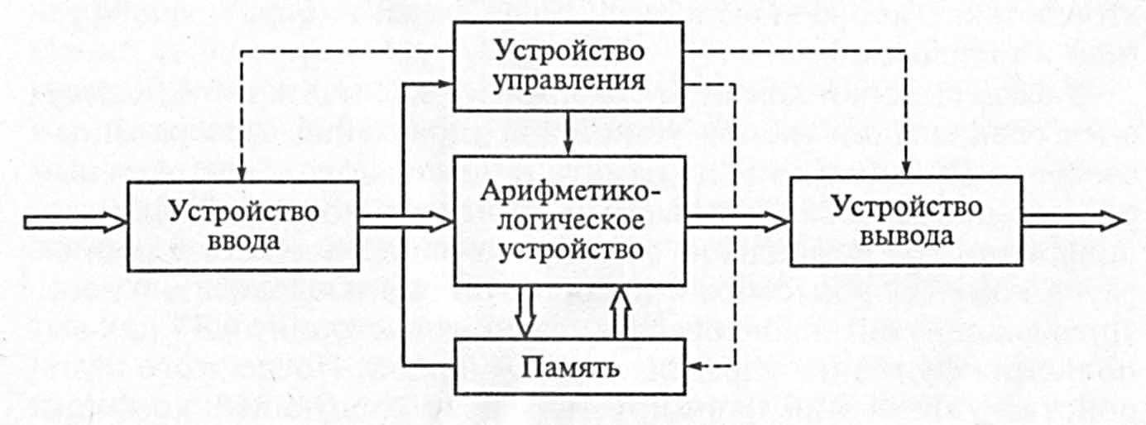
Рис. 1. Структура ВМ Дж. Фон Неймана

Slide 38
Для организации ВМ предложены следующие принципы:
Двоичное кодирование информации, разделение ее на слова фиксированной разрядности.
Линейно-адресная организация памяти (N ячеек n разрядов). Аппаратные средства для записи, хранения и чтения слова из n двоичных разрядов называют ячейкой памяти. Ячейки пронумерованы по порядку (0, 1,…N -1). Номер ячейки – адрес. В командах программы адрес является именем (идентифика­тором) переменной, хранящейся в соответствующей ячейке.
Представление алгоритма программой, состоящей из команд. Команда является предписанием, определяющим шаг процесса выполнения программы. Она содержит код операции, адреса опе­рандов и другие служебные коды.
Хранение команд и данных в одной памяти. Различие их зак­лючается только в способе использования и интерпретации счи­танного из памяти слова. Вычислительный процесс организуется как последователь­ное выполнение команд в порядке, определяемом программой.
Жесткость архитектуры - неизменность в процессе работы ВМ, ее структуры, списка команд, методов кодирования данных.

Slide 39
Процессор считывает и выполняет команды программы, орга­низует обращение к оперативной памяти (ОП), в нужных случаях инициирует работу устройств ввода и вывода.
Устройство ввода преобразует входные сигналы в сигналы, принятые для представления данных на шине, соединяющей уст­ройство ввода с АЛУ.
В памяти хранятся команды и данные, которыми оперирует процессор. В нее же записываются результаты промежуточных вы­числений. Результаты выполнения программы поступают в уст­ройство вывода.
Устройство вывода преобразует выходные сигналы в форму, удобную для восприятия человеком (тексты, графические образы и др.).

Slide 40
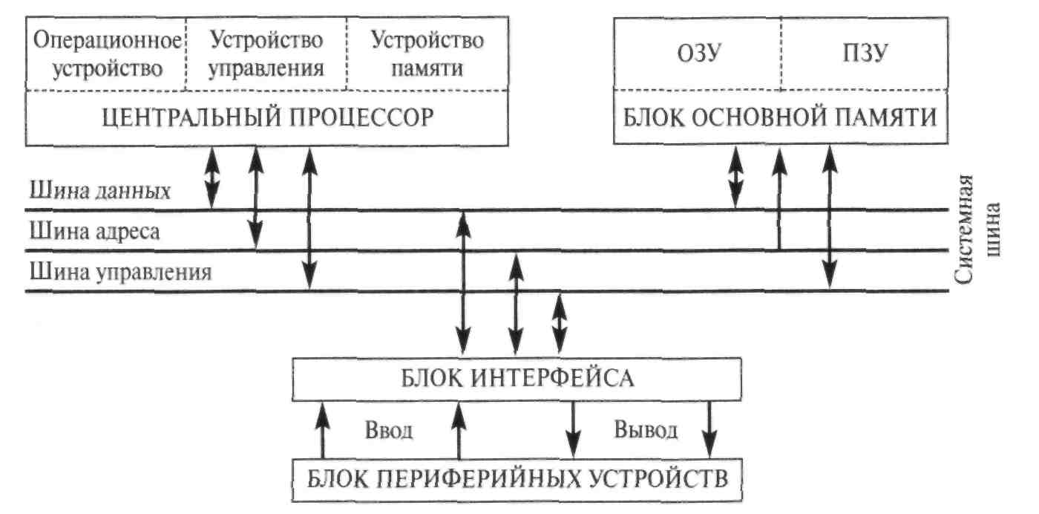
“Структурно-функциональная организация компьютера”

Slide 41
Центральный процессор
=> операционное устройство, выполняющее определенный набор ко­манд (инструкций).
=> устройство управления, основные функции которого состоят в управлении процессом выполнения команд, а именно в форми­ровании требуемой последовательности управляющих сигналов (микрокоманд, выполняемых на одном процессорном такте).
=> устройство памяти в виде набора регистров, образующих внутрен­нюю быстродействующую память процессора.
Блок основной памяти
=> оперативное запоминающее устройство (ОЗУ), предназначенное для хранения команд выполняемой программы (или ее фрагмен­тов) и подлежащих обработке данных.
=> постоянное запоминающее устройство (ПЗУ), предназначенное для хранения стандартных (неизменяемых) программ и констант (напри­мер, национальных шрифтов).

Slide 42
Блок периферийных устройств
Периферийными, или внеш­ними, устройствами называются устройства, не обладающие систем­ными ресурсами.
Устройства, обладающие системными ресурсами, называются сис­темными устройствами.
Пример:
=> винчестер, подключенный к контроллеру, является периферийным устройством, так как он не занимает отдельных ресурсов и процес­сор обращается к нему через ресурсы контроллера;
=> контроллер является системным устройством, так как обладает си­стемными ресурсами в виде портов и линий прерывания, имею­щих собственные адреса.

Slide 43
Блок интерфейса содержит средства, обеспечивающие взаимодействие между процессором, основной памятью и перифе­рийными устройствами.
Сис­темная шина (магистраль):
=> шина данных, которая служит для выборки команд, поступающих из ОЗУ или ПЗУ в устройство управления микропроцессора.
=> шина адреса, предназначенная для передачи адреса.
=> шина управления, предназначенная для передачи разнообразных управляющих сигналов.
Интерфейсные средства, или средства сопряжения уст­ройств и компонентов компьютера:
=> шинный интерфейс, содержащий шины расширения, или шины ввода-вывода.
=> системная логика, представляющая собой набор микросхем, уста­навливаемых на системной плате для организации обмена данными между центральным процессором и периферийными устройствами.
=> конструктивные интерфейсные средства, к которым относится ряд конструктивных элементов (платы расширения, сокеты)

Slide 44
“Организация цифровой информации и её хранения”
Информационные элементы (объекты с малым объемом информации):
=> бит, используемый в качестве осведомительного сигнала (флага) для управления устройствами при обработке данных;
=> тетрада (полубайт), объем информации которой составляет всего 4 бита;
=> байт — 8-разрядное двоичное число. Байт является минимально адресуемой (к основной памяти) единицей информации, которую можно переслать между отдельными функциональными узлами компьютера;
=> слово (Word) — 16-разрядное двоичное число, или два смежных (со­седних) байта;
=> двойное слово (Double Word) — 32-разрядное двоичное число, или два смежных слова;
=> четвертное слово (Quad Word) — 64-разрядное двоичное число, или два двойных слова.

Slide 45
Файлы - информационные объекты, содержащие большой объем ци­фровой информации и представляющие собой именованную упорядо­ченную последовательность байтов, называются файлами.
При формировании файловой структуры соблюда­ются следующие правила:
=> файлы или подкаталоги в одном и том же каталоге не должны иметь одинаковых имен;
=> порядок следования имен файлов и подкаталогов (в каталоге) может быть произвольным;
=> файл может располагаться в разных секторах и на разных дорожках диска.
Варианты органи­зации доступа к файлу:
=> файл находится в текущем каталоге (в котором работает пользова­тель);
=> файл находится в пассивном каталоге (с которым не имеется связи) одного из нижних уровней, подчиненного текущему каталогу;
=> файл находится в пассивном каталоге на другой ветке по отношению к местонахождению текущего каталога иерархической структуры.

Slide 46
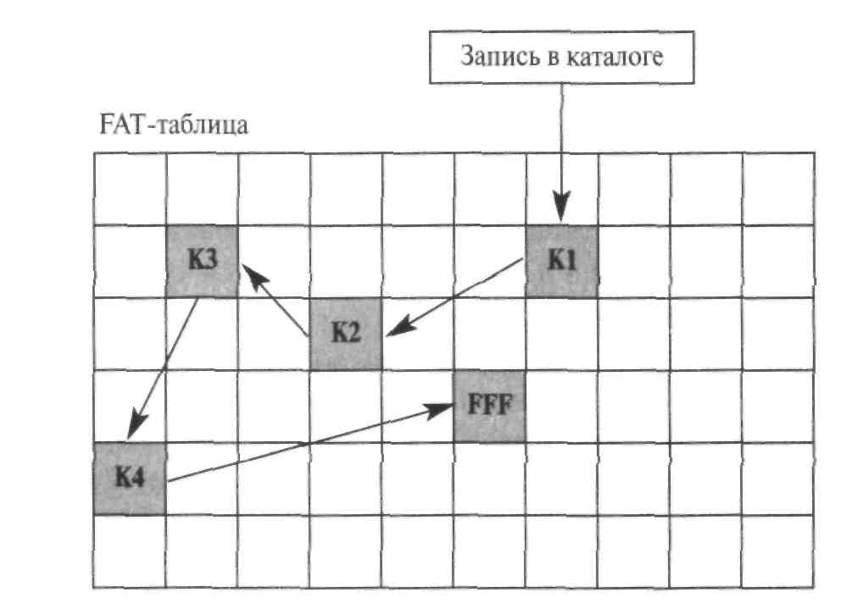
Таблица размещения файлов
Таблица размещения файлов (FAT — File Allocation Table), или FAT-таблица, предназначена для размеще­ния и поиска файлов

Slide 47
Основные средства хранения информации
Виды средств хранения информации:
=> для хранения небольших объемов информации, предназначенной для оперативных целей, используется основная память в виде опе­ративного и постоянного запоминающих устройств (ОЗУ, ПЗУ), а также регистровая память;
=> для длительного хранения больших объемов информации использу­ются ленточные, дисковые и другие виды накопителей.
=> внутренняя (оперативная и постоянная) память выполняется на микросхемах и является хранилищем программного кода и дан­ных, которые непосредственно используются процессором при ис­полнении программы;
=> внешняя (обычно дисковая) память используется для хранения фай­лов, содержимое которых может быть произвольным. Процессор (программа) имеет доступ к содержимому файлов только опосредо­ванно — через отображение их (полное или частичное) в некоторой области оперативной памяти, т.е. после предварительной записи в оперативную память.

Slide 48
“ПОНЯТИЕ О ЦЕНТРАЛИЗОВАННЫХ И РАСПРЕДЕЛЁННЫХ СИСТЕМАХ ОБРАБОТКИ ДАННЫХ И СИСТЕМАХ РЕАЛЬНОГО ВРЕМЕНИ”
Централизованный принцип обработки данных
Преимущество: простота внешних устройств, а также концентрация данных и ресурсов общего пользования в одном месте.
Основные недостатки:
- низкая надежность – даже кратковременный выход из строя центральной ЭВМ приводил к роковым последствиям для системы в целом;
- низкая производительность – при диалоговой обработке данных в многопользовательском режиме ЭВМ не успевала обслуживать всех пользователей в нужном темпе;
- ограниченная возможность решения разнотипных прикладных задач, т.к. это требовало слишком высокой многофункциональности и универсальности ЭВМ и ОС;
- концентрация большой вычислительной мощности ЭВМ делала компьютеры слишком дорогими и недоступными для одиночных пользователей и небольших предприятий.

Slide 49
Распределенная обработка данных – обработка данных, выполняемая на независимых, но связанных между собой компьютерах, представляющих собой распределенную систему
Преимущества, получаемые после объединения отдельных ПК в сеть:
возрастает оперативность работы;
появляется возможность организовать доступ всех пользователей к единому информационному ресурсу (например, базе данных), расположенному на одном компьютере;
снижаются затраты на аппаратное обеспечение в расчете на одного пользователя; это достигается за счет совместного использования дискового пространства, дорогих высококачественных внешних устройств (лазерных принтеров, сканеров, плоттеров).
повышается надежность системы в целом, поскольку при поломке одного устройства исполнение его функций может взять на себя другое.

Slide 50
Свойства "идеальной" системы управления
распределёнными базами данных
Прозрачность относительно расположения данных: СУБД должна представлять все данные так, как если бы они были локальными.
Гетерогенность системы: СУБД должна работать с данными, которые хранятся в системах с различной архитектурой и производительностью (независимость от СУБД).
Прозрачность относительно сети: СУБД должна одинаково работать в условиях разнородных сетей.
Поддержка распределенных запросов: пользователь должен иметь возможность объединять данные из любых баз, даже если они размещены в разных системах.
Поддержка распределенных изменений: пользователь должен иметь возможность изменять данные в любых базах, на доступ к которым у него есть права, даже если эти базы размещены в разных системах.
Поддержка распределенных транзакций: СУБД должна выполнять транзакции, выходящие за рамки одной вычислительной системы, и поддерживать целостность распределенной БД даже при возникновении отказов как в отдельных системах, так и в сети.
Безопасность: СУБД должна обеспечивать защиту всей распределенной БД от несанкционированного доступа.
Универсальность доступа: СУБД должна обеспечивать единую методику доступа ко всем данным.

Slide 51
Режимы работы с БД можно классифицировать по следующим признакам:
многозадачность - однопользовательский или многопользовательский;
правило обслуживания запросов - последовательное или параллельное;
схема размещение данных - централизованная или распределённая БД.
Системы распределённой обработки данных в основном отражают структуру и свойства многопользовательских ОС с БД, размещённой на большом центральном компьютере (мэйнфрейме).
Распределенные базы данных, РБД (англ. "Distributed DataBase", DDB) представляют определенным образом связанные между собой БД, рассредоточенные на какой-либо территории (локально или регионально), обеспечивающие свободный обмен информацией и поиск данных в них.

Slide 52
Для работы с распределенными данными создаются системы управления распределенными базами данных (СУРБД), оснащенные каталогами, хранящими структуру сети, информацию о локальных СУРБД и БД, а также программным обеспечением, управляющим взаимодействием прикладной программы и конкретной локальной БД сети.
Распределенные банки данных.
Накапливаемая в сетях разнообразная машиночитаемая информация обычно не концентрируется в какой-либо одной ЭВМ, а распределена по различным ЭВМ. Доступ в подобные РБД (банки) осуществляется специальными сетевыми СУБД, дающими возможность безадресного обращения к данным, подобно обычным БД, реализованным на одной ЭВМ.

Slide 53
“ОБЩИЕ ПРИНЦИПЫ ФУНКЦИОНИРОВАНИЯ КОМПЬЮТЕРА”
Последовательность исполнения отдельной микрокоманды:
в начальный момент времени микропроцессорная система находит­ся в состоянии А = {а_{i}}, где а_{i} — состояния отдельных устройств си­стемы, которые хранит память в виде определенной совокупности дискретных сигналов (0 и 1); i = 1, ..., I;
поступившая на вход системы микрокоманда в виде совокупности сигналов {Х_{т}}, или M-разрядного входного кода Х_{м}...Х_{т}...Х₁, пере­водит систему в другое состояние — В = {bj}, где bj — состояния от­дельных устройств системы; j = 1, ...,J;
новое состояние микропроцессорной системы В запоминает и хра­нит память;
по завершении выполнения всей предписанной последовательности ми­крокоманд из памяти считывается требуемая совокупность храня­щихся сигналов в виде N-разрядного выходного кода Y_{N}...Y₁. Вы­ходные сигналы подаются на исполнительное устройство.

Slide 54
Время, затрачиваемое на выполнение ко­манды, называется командным циклом.
Машинным циклом называется промежуток вре­мени между двумя последовательными обращениями процессора к ОЗУ или внешнему устройству по системной шине.
Процесс выполнения команды:
в начале первого машинного цикла по адресу, который задается со­держимым программного счетчика PC (Program Counter), из ОЗУ считывается код подлежащей выполнению команды,
дешифруется код команды,
после считывания кода текущей команды содержимое программ­ного счетчика PC автоматически увеличивается на 1 и более,
в соответствии с выполняемой операцией устройство управления формирует необходимые сигналы для реализации машинных цик­лов и требуемую последовательность микрокоманд в каждом цикле.

Slide 55
“СОСТАВ КОМПЬЮТЕРА”
В персональном компьютере различают три составные части:
1) системный блок - центральный блок компьютера, определяющий его основные характеристики, включающий:
системную плату, на которой располагаются центральный процессор, - устройства основной памяти, системный таймер, карты расширения и свободные слоты для подключения дополнительных карт и др.;
- устройства дисковой памяти;
- набор разъемов для подключения внешних устройств;
- блок питания с вентилятором и т.д.;
2) устройства ввода для ввода подлежащей обработке информации и управления компьютером (клавиатура и манипулятор мышь);
3) устройства вывода для вывода, регистрации и фиксации результатов обработки (монитор или дисплей).

Slide 56
Схема однопроцессорной ЭВМ (персонального компьютера )

Slide 57
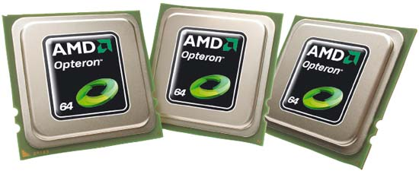
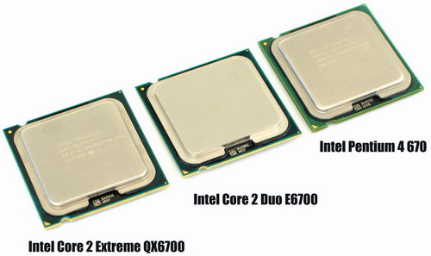
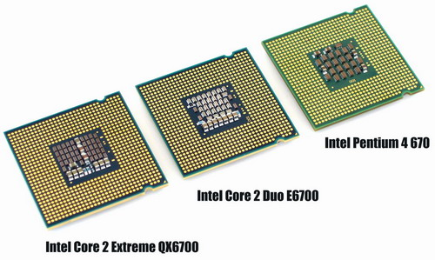

Slide 58
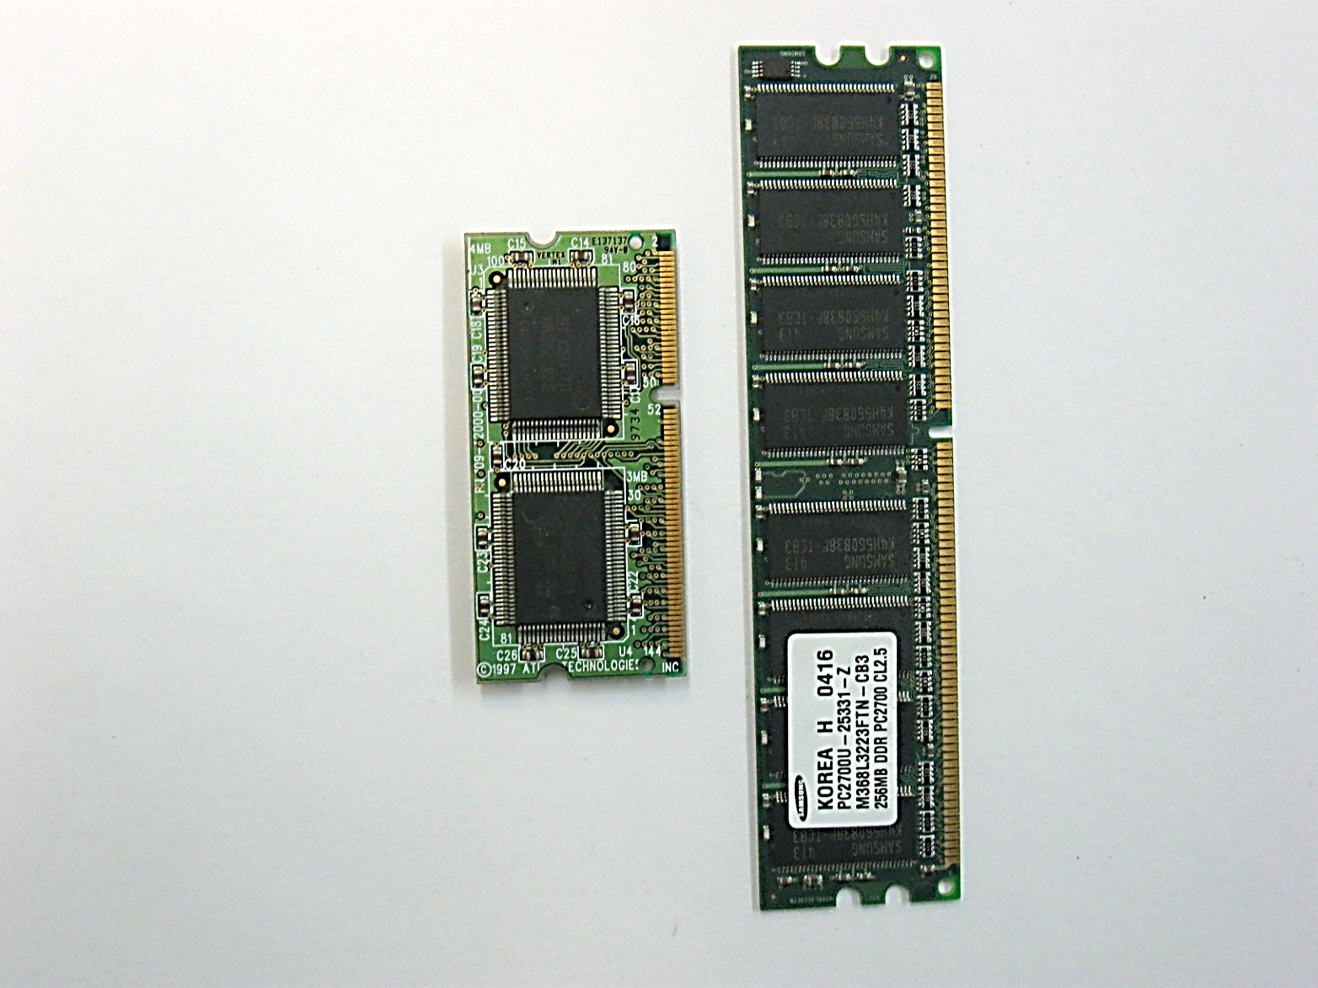

Slide 59
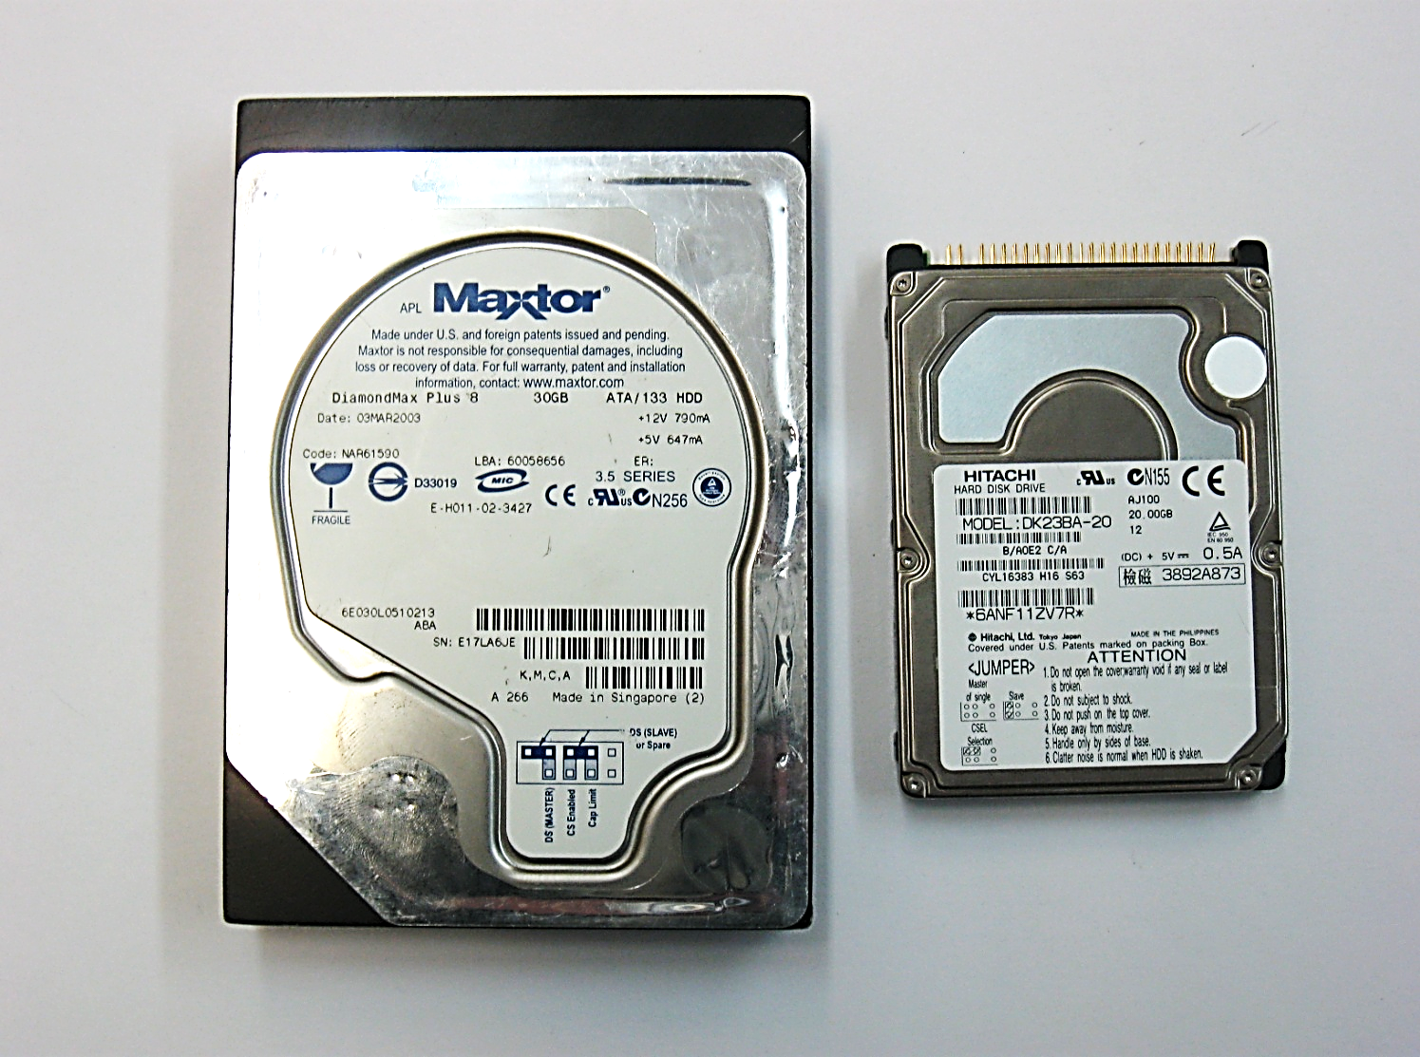

Slide 60
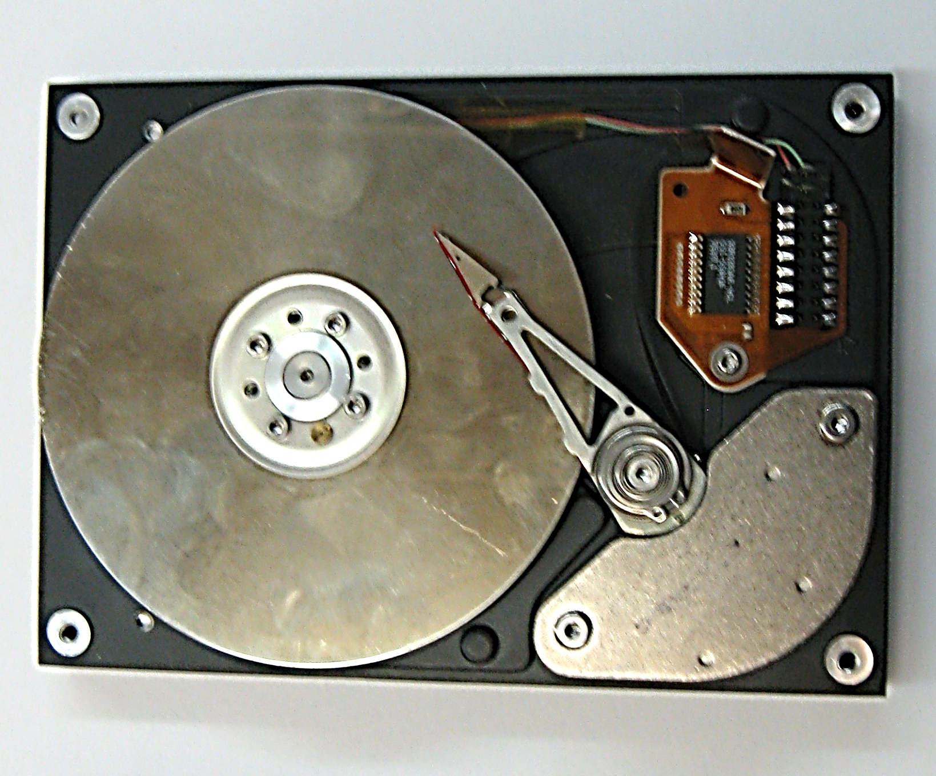

Slide 61
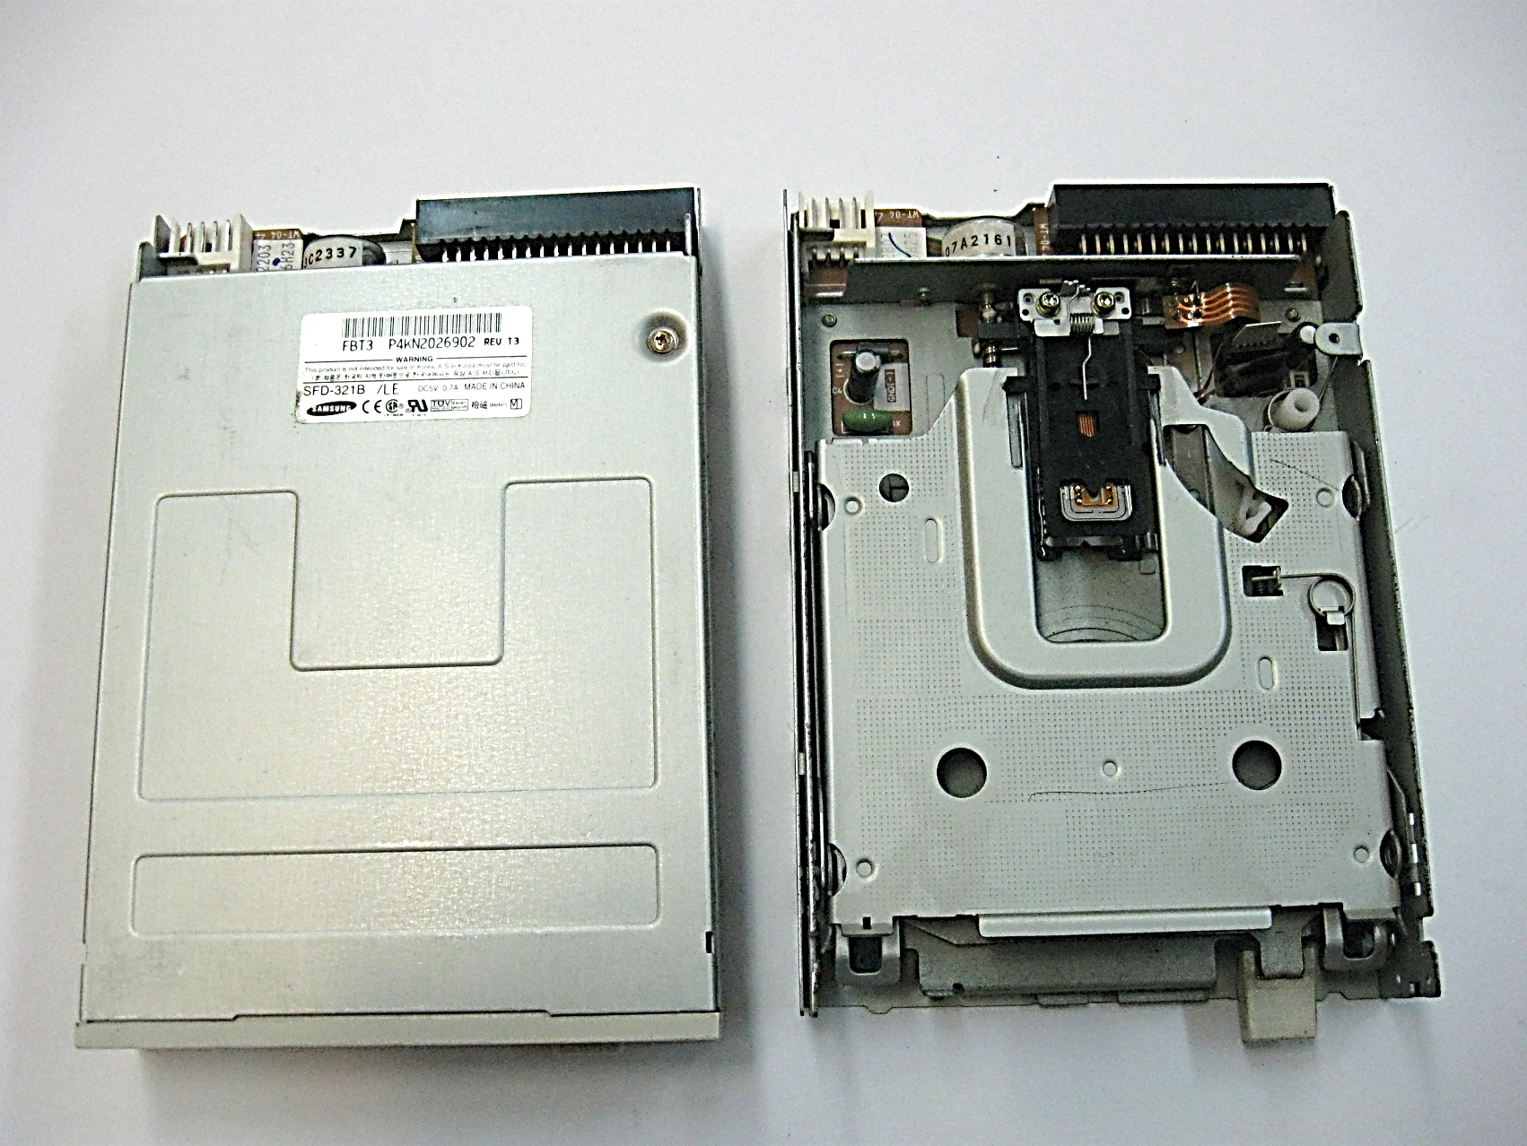

Slide 62
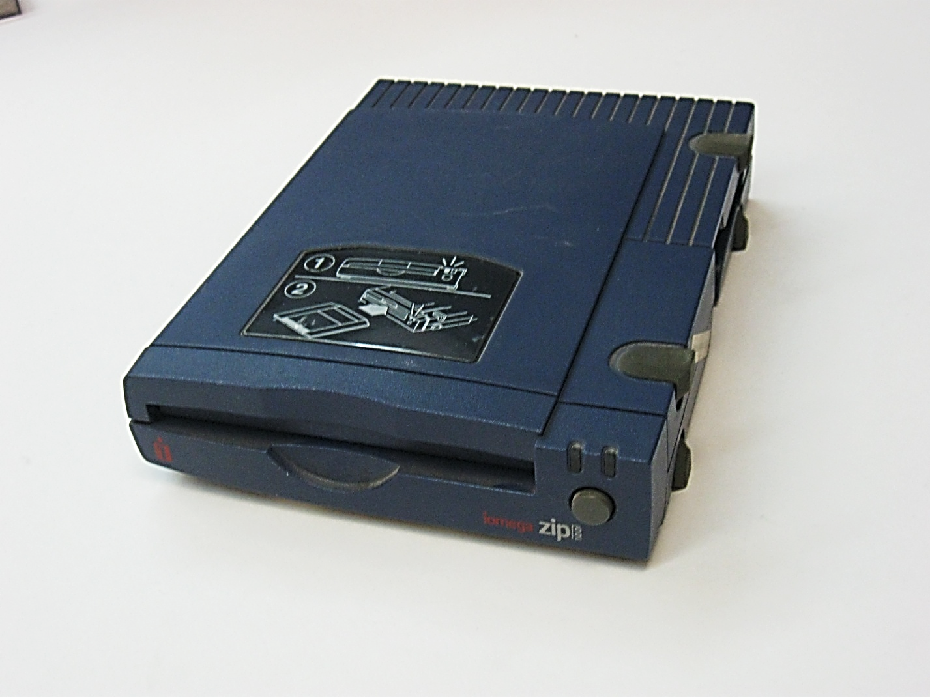

Slide 63
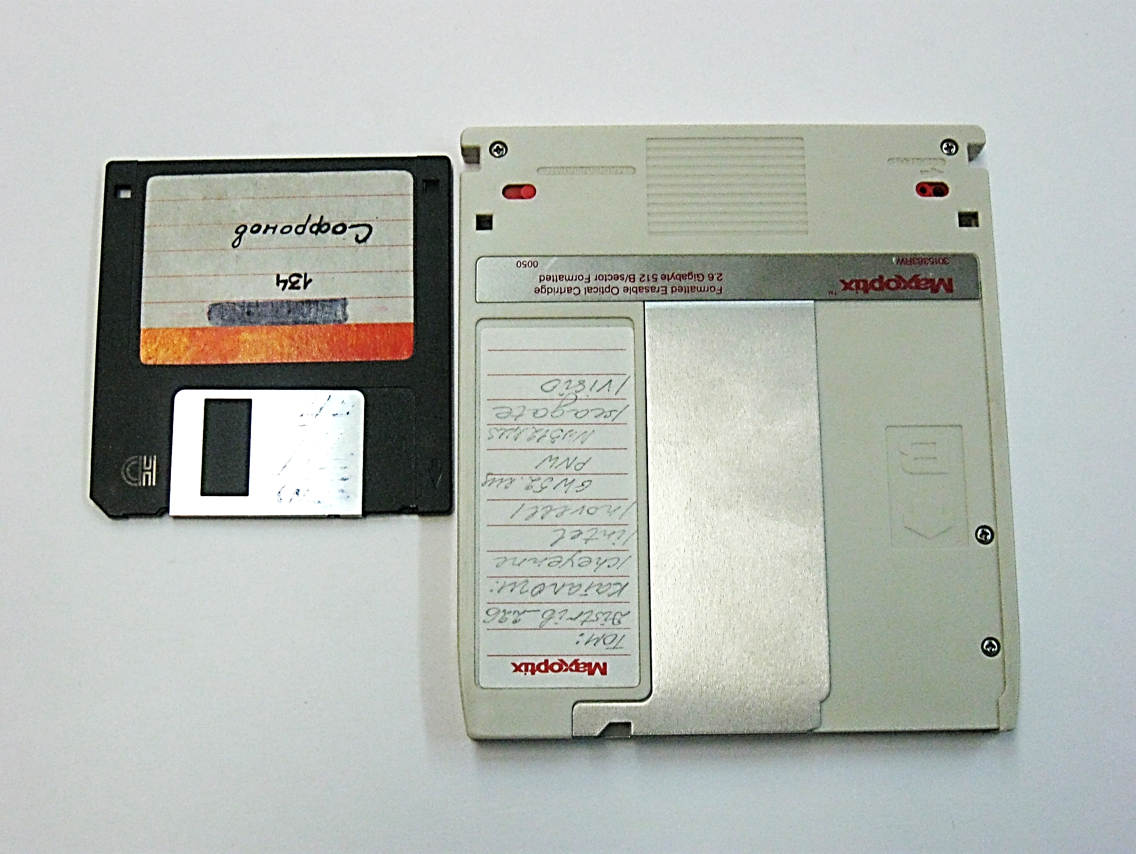

Slide 64
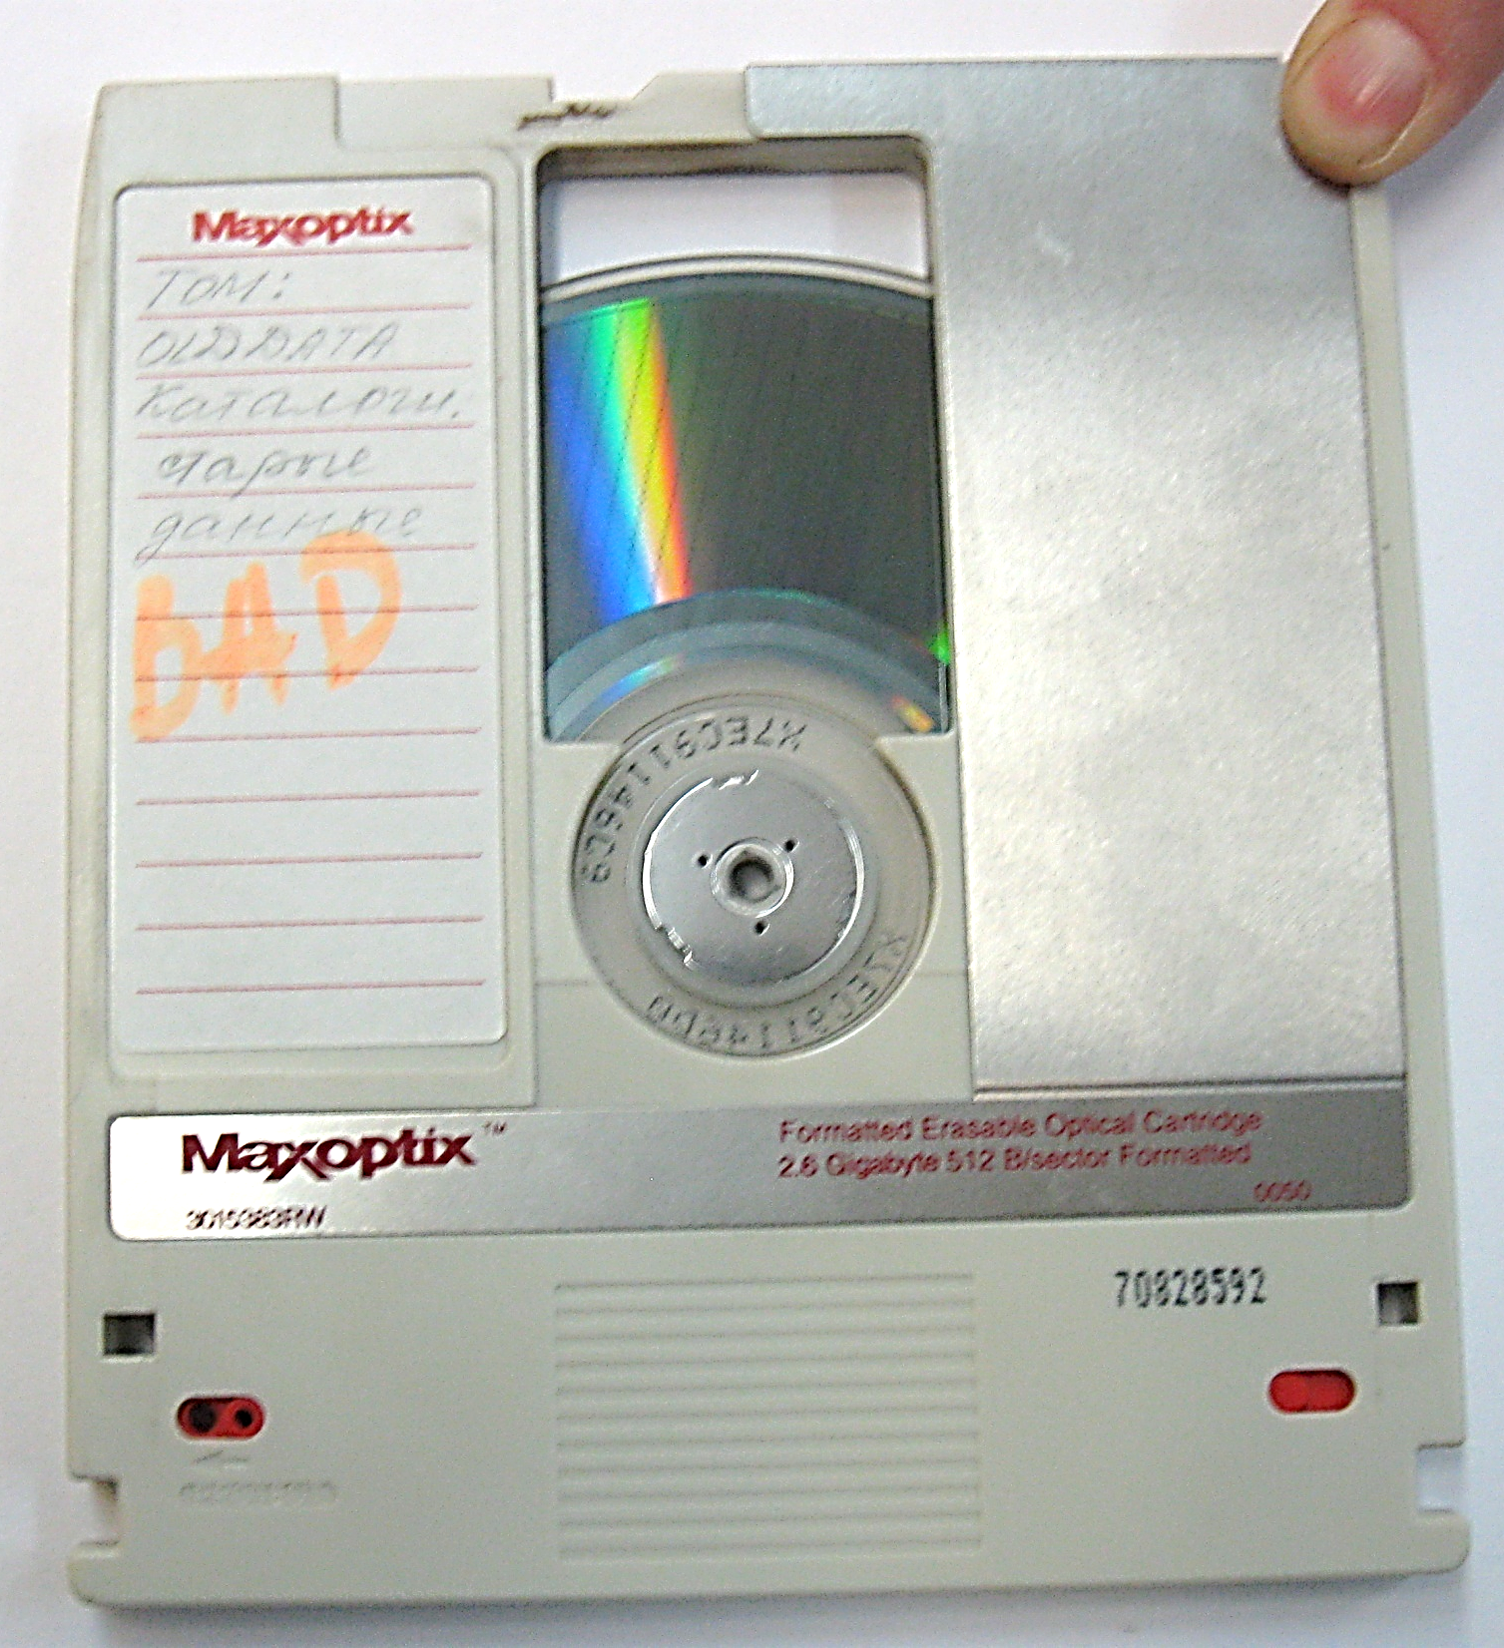

Slide 65
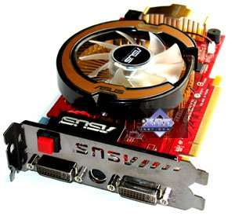

Slide 66
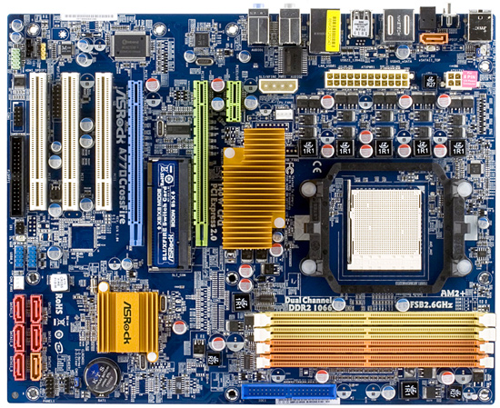

Slide 67
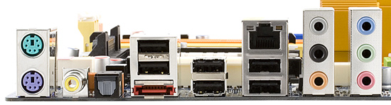
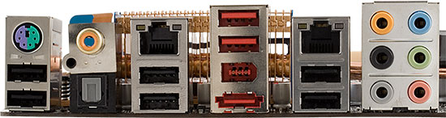

Slide 68
Схема однопроцессорной ЭВМ

Slide 69
“ОБЩИЕ СВЕДЕНИЯ О МИКРОПРОЦЕССОРАХ”
Микропроцессор — это программно-управляемое устройство в виде интегральной микросхемы (БИС или СБИС), предназначенное для обработки цифровой информации.
Структура процессора есть совокупность его элементов, узлов, блоков, модулей, а также связей между ними, которая определяет аппаратную организацию процессора. В структуру входят:
- центральный процессор, или процессорное ядро, состоящее из одного или нескольких операционных устройств и устройства управления;
- внутренняя память в виде регистров, кэш-памяти, модулей оперативной и постоянной памяти;
- интерфейсный блок, обеспечивающий выход на системную шину и обмен данными с внешними устройствами через параллельные или последовательные порты ввода-вывода;
- периферийные устройства (специализированные контроллеры, аналого-цифровые преобразователи, таймерные модули);
- различные вспомогательные схемы (генератор тактовых импульсов).

Slide 70
Совокупность программно-доступных регистров образует регистровую модель микропроцессора.
В регистровой модели можно выделить две группы регистров:
- регистры общего назначения (РОН), предназначенные для хранения операндов (в том числе адресных кодов). Эта группа регистров образует внутреннюю память микропроцессора;
- служебные регистры, предназначенные для управления исполняемой программой, обеспечения требуемого режима работы процессора, организации обращения к памяти и выполнения других функций.
По форматам используемых команд (инструкций) можно выделить:
- CISC-архитектуру, которая относится к компьютерам с набором сложных команд (Complex Instruction Set Computer).
- RISC-архитектуру, которая относится к компьютерам с сокращенным набором команд (Reduced Instruction Set Computer).
- VLIW-архитектуру, которая относится к микропроцессорам с использованием очень длинных команд (Very Large Instruction Word).

Slide 71
По способу организации выборки команд и данных различается два вида архитектур:
1) принстонская архитектура, или архитектура Фон Неймана, особенностью которой является использование:
- общей оперативной памяти для хранения программ, данных и организации стека;
- общей системной шины, по которой в процессор поступают команды и данные, а в оперативную память записываются результаты;
2) гарвардская архитектура, особенностью которой является физическое разделение памяти на память команд (программ) и память данных.
К основным направлениям новых архитектурных и структурных решений, нацеленных на повышение производительности микропроцессоров, следует отнести использование:
- конвейерного принципа выполнения команд;
- суперскалярной структуры процессора.

Slide 72
По функциональному признаку выделяют два класса микропроцессоров:
- универсальные микропроцессоры, или микропроцессоры общего назначения;
- специализированные микропроцессоры, среди которых наиболее широкое распространение получили микроконтроллеры и цифровые сигнальные процессоры (Digital Signal Processor — DSP).
Микроконтроллеры - класс специализированных микропроцессоров, ориентированных на реализацию устройств управления, встраиваемых в разнообразную аппаратуру.
Цифровые сигнальные процессоры - класс специализированных микропроцессоров, предназначенных для цифровой обработки поступающих аналоговых сигналов в реальном времени.

Slide 73
По способу организации выборки команд и данных различается два вида архитектур:
1) принстонская архитектура, или архитектура Фон Неймана, особенностью которой является использование:
- общей оперативной памяти для хранения программ, данных и организации стека;
- общей системной шины, по которой в процессор поступают команды и данные, а в оперативную память записываются результаты;
2) гарвардская архитектура, особенностью которой является физическое разделение памяти на память команд (программ) и память данных.
К основным направлениям новых архитектурных и структурных решений, нацеленных на повышение производительности микропроцессоров, следует отнести использование:
- конвейерного принципа выполнения команд;
- суперскалярной структуры процессора.

Slide 74
“ИНТЕРФЕЙСНЫЕ УСТРОЙСТВА”
Интерфейсные средства предназначены для сопряжения функциональных узлов и устройств компьютера. К ним относятся шины, конструктивные компоненты, микросхемная логика, средства сопряжения аналоговых и цифровых устройств.
Шина ISA. Родоначальником в семействе шин ISA (Industry Standard Architecture — промышленная стандартная архитектура) была 8-разрядная шина (8 Bit ISA Bus), которая использовалась в компьютерах класса XT, затем появилась 16-разрядная шина ISA .
Шина МСА. Отличительной особенностью шины МСА (MicroChannel — микроканал) явилась повышенная пропускная способность (до 20 Мбайт/с) за счет увеличения тактовой частоты до 10 МГц и разрядности до 32 бит.
Шина EISA. Расширенная (Extended) версия шины ISA — EISA.
Шина применялась для подключения контроллеров дисков и адаптеров локальных сетей в серверах (компьютерах, обладающих большим объемом памяти и высокой производительностью).

Slide 75
Шина VESA. Локальная шина VESA (Video Electronics Standard Association), или VLB (VESA Local Bus), была разработана для связи процессора с быстрыми периферийными устройствами. Шина VLB представляет собой расширение шины ISA для обмена видеоданными с процессором.
Шина РСI. Шина PCI (Peripheral Component Interconnect — соединение периферийных компонентов) разработана фирмой Intel для своего нового высокопроизводительного процессора Pentium.
Основополагающим принципом, положенным в основу шины PCI, является применение так называемых мостов (Bridges), которые осуществляют связь между шиной PCI и другими шинами.
Шина (порт) AGP. Шина AGP (Accelerated Graphics Port — порт ускоренной графики) предназначена для видеоадаптера. Она подключается к компоненту North Bridge или Memory Controller Hub (MCH) набора микросхем системной логики.
Шина SCSI. Шина SCSI (Small Computer System Interface — интерфейс малых компьютеров) обеспечивает скорость передачи данных до 320 Мбайт/с и предусматривает подключение к одному адаптеру до восьми устройств (винчестеры и приводы CD-ROM SCSI, сканеры, фото- и видеокамеры и др.).

Slide 76
Шина USВ. Периферийная последовательная шина USB (Universal Serial Bus — последовательный универсальный порт) предназначена для подключения периферийных устройств (клавиатуры, мыши, принтера и др.) вне корпуса персонального компьютера. Шина USB поддерживает технологию Plug and Play.
Шина IEEE 1394. Стандарт IEEE 1394 на высокоскоростную локальную последовательную шину разработан на основе технологии Fire Wire (огненный провод) фирмами Apple и Texas Instruments. Он является частью нового стандарта Serial SCSI (SCSI-3). Шина IEEE 1394 предназначена для подключения жестких дисков и устройств обработки аудио- и видеоинформации.
Шина процессора. Эта высокоскоростная шина является ядром набора микросхем и системной платы. Используется в основном процессором для передачи данных между кэш-памятью или основной памятью и компонентом North Bridge набора микросхем.

Slide 77
Средства с преобразованием сигналов.
Системной платой (System Board), или материнской платой (Mother Board), называют основную печатную плату, на которой устанавливается процессор, оперативная память, ROM BIOS и некоторые другие системные компоненты. Системная плата обеспечивает взаимодействие процессора с основной памятью, а также расположенных на ней узлов.
Адаптер является средством сопряжения устройства с шиной или интерфейсом компьютера.
Контроллер служит тем же целям сопряжения, но в отличие от адаптера обладает дополнительными способностями к самостоятельным (интеллектуальным) действиям после получения команд от обслуживающей его программы.
Коммуникационные средства. Для удаленных друг от друга устройств в компьютерных системах применяют кабели различных типов — экранированные, неэкранированные с витыми парами проводов, плоские кабели-шлейфы и др.
Системная логика. К системной, или интерфейсной, логике относятся схемные средства (расположенные обычно на системной плате), обеспечивающие связующие функции (сопряжение) шин и устройств.

